Slide 1
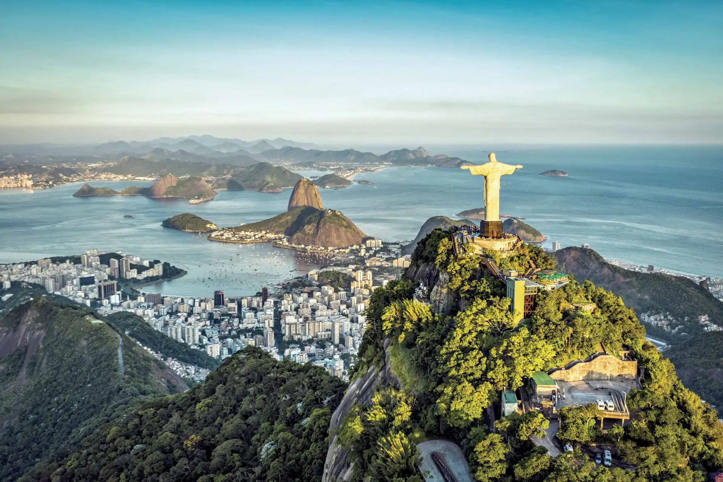
Modelo RBC de economia aberta
Assistência técnica
Brasil
IFD-FMM
Banco Interamericano de Desarrollo
Janeiro 2026

Slide 2

Modelo RBC de economia aberta
6

Slide 3
RBC de economia aberta
Modelo RBC de economia aberta
O modelo estende o arcabouço de Schmitt-Grohé e Uribe (2003), assumindo uma pequena economia aberta com acesso pleno ao mercado de capitais global.
Nessa condição, a economia é tomadora de preços no cenário internacional.
A abertura financeira introduz a conta-corrente como instrumento de suavização do consumo frente a choques.
Tanto o setor público quanto as famílias acessam o mercado externo.
Este modelo possibilita analisar o impacto de choques de taxas de juro internacionais sobre a trajetória da dívida pública e o equilíbrio macroeconômico.
6

Slide 4
Famílias
6

Slide 5


RBC de economia aberta
Famílias
O comportamento das famílias é determinado pela maximização da utilidade intertemporal:
 | $$\max_{{\left\{c_{t}{, n_{t}, k}_{t+1}, b_{t}^{g},b_{t}^{h∗} \right\}}_{t=0}^{∞}}𝔼_{0}\sum_{t=0}^{∞}{β^{t}\left[\frac{{\left(c_{t}+ψc_{t}^{g}−ω\frac{n_{t}^{1+φ}}{1+φ}\right)}^{1−σ}−1}{1−σ}\right]}$$
A restrição orçamentária das famílias é:
O capital evolui de acordo com:
 | $$\left(1+τ_{t}^{c}\right)c_{t}+x_{t}+b_{t}^{g}−b_{t−1}^{g}+r_{t−1}^{∗}b_{t−1}^{h∗}+T_{t}=\left(1−τ_{t}^{w}\right)w_{t}n_{t}+\left(1−τ_{t}^{k}\right)r_{t}^{k}k_{t}+r_{t−1}b_{t−1}^{g}+b_{t}^{h∗}−b_{t−1}^{h∗}+Π_{t}$$ | (1)
 | $$k_{t+1}=x_{t}+\left(1−δ\right)k_{t}−\frac{φ}{2}{\left(k_{t+1}−k_{t}\right)}^{2}$$ | (2)
Custos de ajuste de capital
6

Slide 6
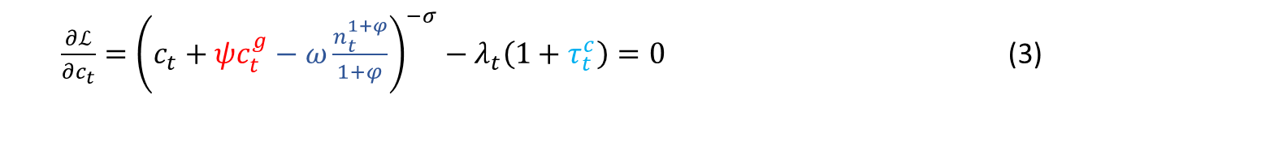
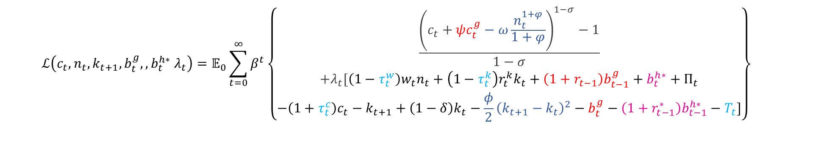
RBC de economia aberta
Famílias
As famílias resolvem o seguinte problema de otimização restrita:
As Condições de Primeira Ordem (CPO) associadas a este problema de otimização são:
Consumo:
 | $$ℒ\left(c_{t},n_{t}, k_{t+1}, b_{t}^{g},,b_{t}^{h∗} λ_{t}\right)=𝔼_{0}\sum_{t=0}^{∞}{β^{t}\left\{\begin{aligned}\frac{{\left(c_{t}+ψc_{t}^{g}−ω\frac{n_{t}^{1+φ}}{1+φ}\right)}^{1−σ}−1}{1−σ} \\ +λ_{t}[\left(1−τ_{t}^{w}\right)w_{t}n_{t}+\left(1−τ_{t}^{k}\right)r_{t}^{k}k_{t}+\left({1+r}_{t−1}\right)b_{t−1}^{g}+b_{t}^{h∗}+Π_{t} \\ −\left(1+τ_{t}^{c}\right)c_{t}−k_{t+1}+\left(1−δ\right)k_{t}−\frac{φ}{2}{\left(k_{t+1}−k_{t}\right)}^{2}−b_{t}^{g}−\left({1+r}_{t−1}^{∗}\right)b_{t−1}^{h∗}−T_{t}]\end{aligned}\right\}}$$
 | $\frac{∂ℒ}{∂c_{t}}={\left(c_{t}+ψc_{t}^{g}−ω\frac{n_{t}^{1+φ}}{1+φ}\right)}^{−σ}−λ_{t}\left(1+τ_{t}^{c}\right)=0$ (3)
6

Slide 7
RBC de economia aberta
Famílias
Trabalho:
Capital:
Títulos Públicos Nacionais:
Títulos Internacionais:
 | $$\frac{∂ℒ}{∂n_{t}}=−{\left(c_{t}+ψc_{t}^{g}−ω\frac{n_{t}^{1+φ}}{1+φ}\right)}^{−σ}ωn_{t}^{φ}+λ_{t}\left(1−τ_{t}^{w}\right)w_{t}=0$$ | (4)
 | $$\frac{∂ℒ}{∂k_{t+1}}=−λ_{t}𝔼_{t}\left[1+φ\left(k_{t+1}−k_{t}\right)\right]+β𝔼_{t}\left\{λ_{t+1}\left[\left(1−τ_{t+1}^{k}\right)r_{t+1}^{k}+1−δ+φ\left(k_{t+2}−k_{t+1}\right)\right]\right\}=0$$ | (5)
 | $$\frac{∂ℒ}{∂b_{t}^{g}}=−λ_{t}+β𝔼_{t}\left[λ_{t+1}\left(1+r_{t}\right)\right]=0$$ | (6)
 | $$\frac{∂ℒ}{∂b_{t}^{h∗}}=λ_{t}−β𝔼_{t}\left[λ_{t+1}\left(1+r_{t}^{∗}\right)\right]=0$$ | (7)
Condições de Transversalidade: $\lim_{T→∞}{β^{T}λ_{T}b_{T}=0},\lim_{T→∞}{β^{T}λ_{T}b_{T}^{∗}=0,\lim_{T→∞}{β^{T}λ_{T}k_{T}=0}}$
6

Slide 8
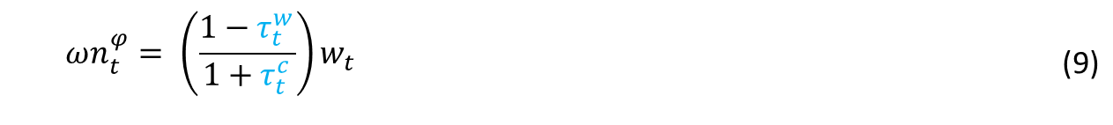
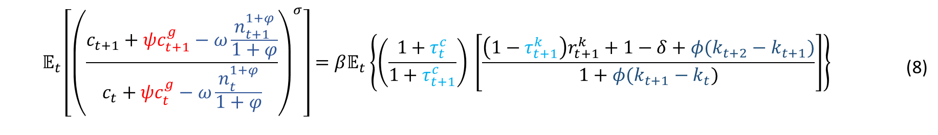
RBC de economia aberta
Famílias
Substitui-se (3) em (5) para obter a equação de Euler do consumo:
Do mesmo modo, substituindo (3) em (4), obtém-se a trajetória ótima da oferta de trabalho:
 | $$𝔼_{t}\left[{\left(\frac{c_{t+1}+ψc_{t+1}^{g}−ω\frac{n_{t+1}^{1+φ}}{1+φ}}{c_{t}+ψc_{t}^{g}−ω\frac{n_{t}^{1+φ}}{1+φ}}\right)}^{σ}\right]=β𝔼_{t}\left\{\left(\frac{1+τ_{t}^{c}}{1+τ_{t+1}^{c}}\right) \left[\frac{\left(1−τ_{t+1}^{k}\right)r_{t+1}^{k}+1−δ+φ(k_{t+2}−k_{t+1})}{1+φ(k_{t+1}−k_{t})}\right]\right\}$$ | (8)
 | $$ωn_{t}^{φ}= \left(\frac{1−τ_{t}^{w}}{1+τ_{t}^{c}}\right)w_{t}$$ | (9)
6

Slide 9

RBC de economia aberta
Famílias
Finalmente, de (3) em (6), obtém-se a equação para o preço dos ativos:
Onde $Λ_{t,t+1}$ é o fator de desconto estocástico, que captura a relação risco-retorno de um investimento (poupança das famílias):
Por outro lado, combinando (6) e (7), obtém-se a condição de não arbitragem:
Isso implica que a taxa de juros dos ativos domésticos é igual à taxa de juros dos ativos internacionais.
$$1=𝔼_{t}\left[Λ_{t,t+1}(1+r_{t})\right]$$ | (10)
$$Λ_{t,t+1}=β\frac{λ_{t+1} }{λ_{t}}$$ | (11)
 | $$r_{t}=r_{t}^{∗}$$ | (12)
6

Slide 10
Firmas
6

Slide 11


RBC de economia aberta
Firmas
As firmas produzem bens idênticos em um mercado de concorrência perfeita, utilizando uma tecnologia de produção Cobb-Douglas que inclui o capital público:
Onde $A_{t}$ é identificada como a Produtividade Total dos Fatores (PTF), que segue o processo estocástico AR(1).
Sendo $ρ∈(0,1)$ e $ε_{t}^{A}\sim 𝒩(0,σ_{A}^{2})$ $i.i.d.$
O capital público evolui de acordo com sua lei de movimento:
 | $$y_{t}={A_{t}k_{t}^{α}n_{t}^{1−α}}{(k_{t}^{g})}^{α_{1}}$$ | (13)
 | $$\ln\left(A_{t}\right)=ρ_{A}\ln\left(A_{t−1}\right)+\left(1−ρ_{A}\right)\ln\left(A_{ss}\right)+ε_{t}^{A}$$ | (14)
 | $$k_{t+1}^{g}=x_{t}^{g}+\left(1−δ^{g}\right)k_{t}^{g}$$ | (15)
6

Slide 12
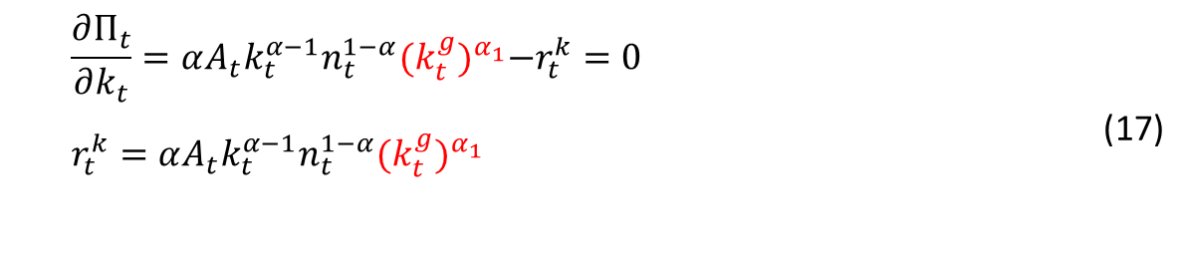
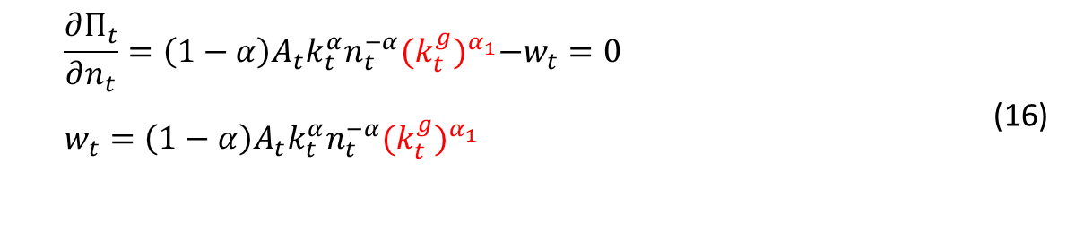
RBC de economia aberta
Firmas
O problema de otimização da firma é dado pela maximização de seus lucros, sujeita à sua tecnologia de produção:
A externalidade gerada pelo capital público afeta a demanda ótima pelos fatores de produção:
Trabalho:
Capital:
$$\max_{\left\{k_{t},n_{t}\right\}}{Π_{t}=A_{t}k_{t}^{α}n_{t}^{1−α}{(k_{t}^{g})}^{α_{1}}−w_{t}n_{t}−r_{t}^{k}k_{t}}$$
 | $$\frac{∂Π_{t}}{∂n_{t}}=\left(1−α\right)A_{t}k_{t}^{α}n_{t}^{−α}{(k_{t}^{g})}^{α_{1}}−w_{t}=0$$ $$w_{t}=\left(1−α\right)A_{t}k_{t}^{α}n_{t}^{−α}{(k_{t}^{g})}^{α_{1}}$$ | (16)
 | $$\frac{∂Π_{t}}{∂k_{t}}=αA_{t}k_{t}^{α−1}n_{t}^{1−α}{(k_{t}^{g})}^{α_{1}}−r_{t}^{k}=0$$ $$r_{t}^{k}=αA_{t}k_{t}^{α−1}n_{t}^{1−α}{(k_{t}^{g})}^{α_{1}}$$ | (17)
6

Slide 13
Governo
6

Slide 14

RBC de economia aberta
Governo Política Fiscal
O governo recebe receitas dos impostos que arrecada e dos títulos que emite nos mercados nacional e internacional. Esses recursos são utilizados para financiar seus gastos e pagar os juros sobre sua dívida:
A dívida bruta total do governo é composta pela dívida interna e pela dívida externa:
Condição de No-Ponzi:
 | $$c_{t}^{g}+x_{t}^{g}+r_{t}b_{t−1}^{g}+r_{t}^{∗}b_{t−1}^{g∗}=τ_{t}^{c}c_{t}+τ_{t}^{w}w_{t}n_{t}+τ_{t}^{k}r_{t}^{k}k_{t}+T_{t}+b_{t}^{g}−b_{t−1}^{g}+b_{t}^{g∗}−b_{t−1}^{g∗}$$ | (18)
Serviço de juros interno e externo
Emissão de dívida interna e externa
 | $${d_{t}^{g}= b}_{t}^{g}+b_{t}^{g∗}$$ | (19)
$$\lim_{T→∞}{β^{T}d_{T}^{g}=0}$$
6

Slide 15
RBC de economia aberta
Governo Política Fiscal
As taxas de impostos são modeladas como processos exógenos do tipo AR(1).
O Imposto Lump-Sum é ajustado para garantir a estabilidade da dívida.
O gasto corrente e o investimento público são assumidos como processos exógenos (instrumentos de política fiscal) e seguem as seguintes dinâmicas:
 | $τ_{t}^{j}=ρ_{τ^{j}}τ_{t−1}^{j}+\left(1−ρ_{τ^{j}}\right)τ_{ss}^{j}+ε_{t}^{j}$ , $j=\{c,w,k\}$ | (20)
 | $$T_{t}=ρ_{T}T_{t−1}+\left(1−ρ_{T}\right)T_{ss}+φ_{b}^{T}\left(\frac{b}{y}−\overline{b_{y}}\right)$$ | (21)
 | $$\ln\left(c_{t}^{g}\right)=ρ_{c^{g}}\ln\left(c_{t−1}^{g}\right)+\left(1−ρ_{c^{g}}\right)\ln\left(c_{ss}^{g}\right)+ε_{t}^{g}$$ | (22)
 | $$\ln\left(x_{t}^{g}\right)=ρ_{x^{g}}\ln\left(x_{t−1}^{g}\right)+\left(1−ρ_{x^{g}}\right)\ln\left(x_{ss}^{g}\right)+ε_{t}^{x}$$ | (23)
6

Slide 16
Setor externo
6

Slide 17

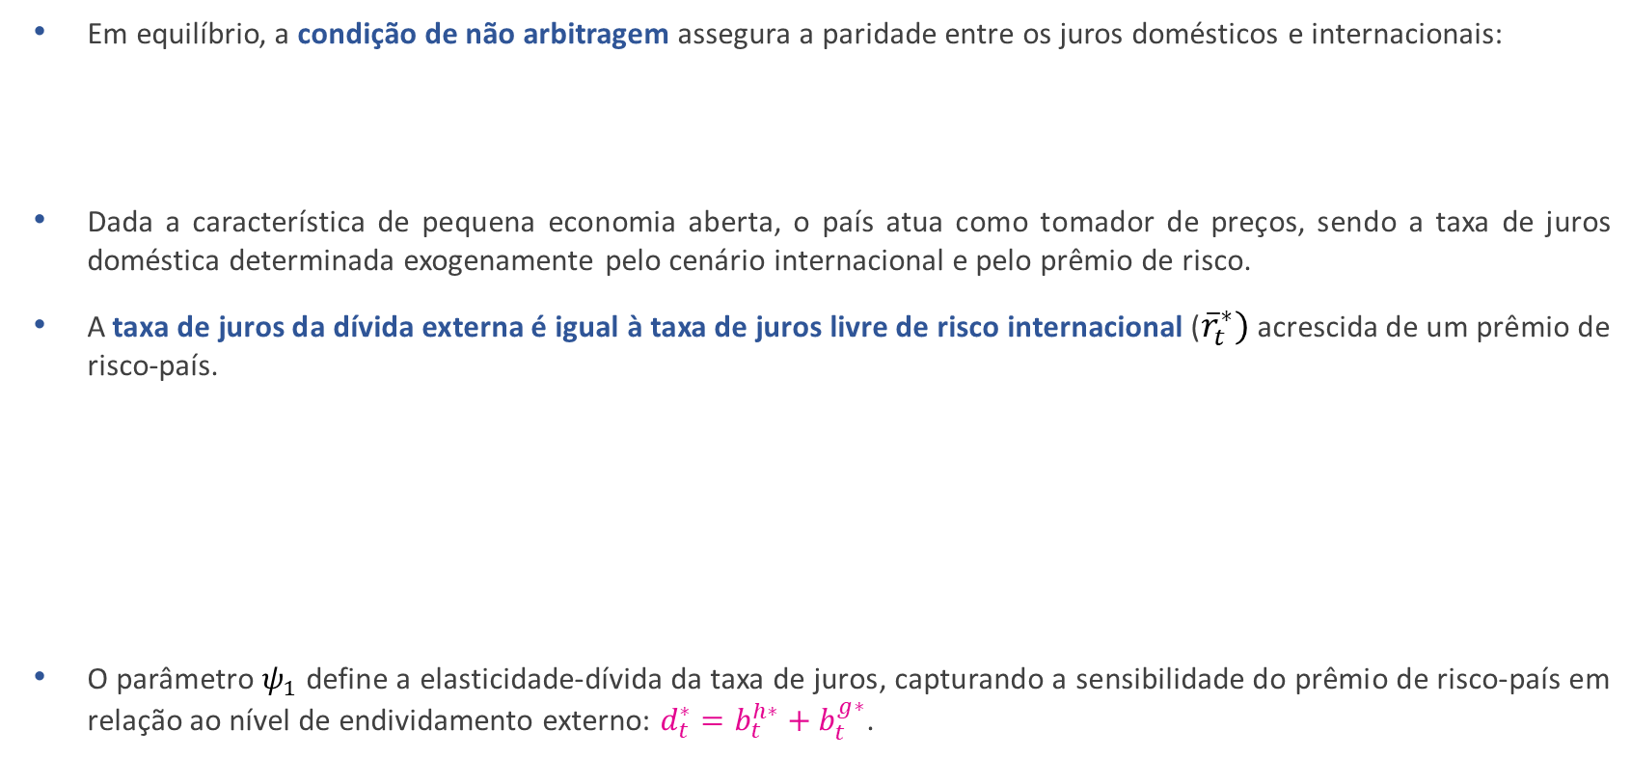
RBC de economia aberta
Setor externo
Em equilíbrio, a condição de não arbitragem assegura a paridade entre os juros domésticos e internacionais:
Dada a característica de pequena economia aberta, o país atua como tomador de preços, sendo a taxa de juros doméstica determinada exogenamente pelo cenário internacional e pelo prêmio de risco.
A taxa de juros da dívida externa é igual à taxa de juros livre de risco internacional (${\overline{r}}_{t}^{∗})$acrescida de um prêmio de risco-país.
O parâmetro$ψ_{1}$ define a elasticidade-dívida da taxa de juros, capturando a sensibilidade do prêmio de risco-país em relação ao nível de endividamento externo: $d_{t}^{∗}=b_{t}^{h∗}+b_{t}^{g∗}$.
 | $$r_{t}=r_{t}^{∗}$$ | (24)
 | $$r_{t}^{∗}={\overline{r}}_{t}^{∗}+ψ_{1}\left[\exp\left(\frac{d_{t}^{∗} }{y_{t}}−\frac{d_{ss}^{∗}}{y_{ss}}\right)−1 \right]$$ | (25)
Prêmio de risco-país
6

Slide 18
RBC de economia aberta
Setor externo
A taxa de juros internacional livre de risco é modelada como um processo estocástico autorregressivo:
 | $${\overline{r}}_{t}^{∗}=ρ^{∗}{\overline{r}}_{t−1}^{∗}+\left(1−ρ^{∗}\right){\overline{r}}_{ss}^{∗}+ε_{t}^{∗}$$ | (26)
O fechamento macroeconômico em economia aberta estabelece a identidade entre o excesso de absorção doméstica e a variação do endividamento externo:
Esta condição permite que os fluxos financeiros externos financiem eventuais déficits comerciais.
O saldo da conta corrente é financiado pela conta financeira, refletindo a variação líquida dos ativos e passivos externos.
 | $$y_{t}−c_{t}−x_{t}−g_{t}=\left(1+r_{t−1}^{∗}\right)d_{t−1}^{∗}−d_{t}^{∗}$$ | (27)
Abertura externa
 | $$ca_{t}=d_{t−1}^{∗}−d_{t}^{∗}$$ | (28)
6

Slide 19
Equilíbrio
6

Slide 20
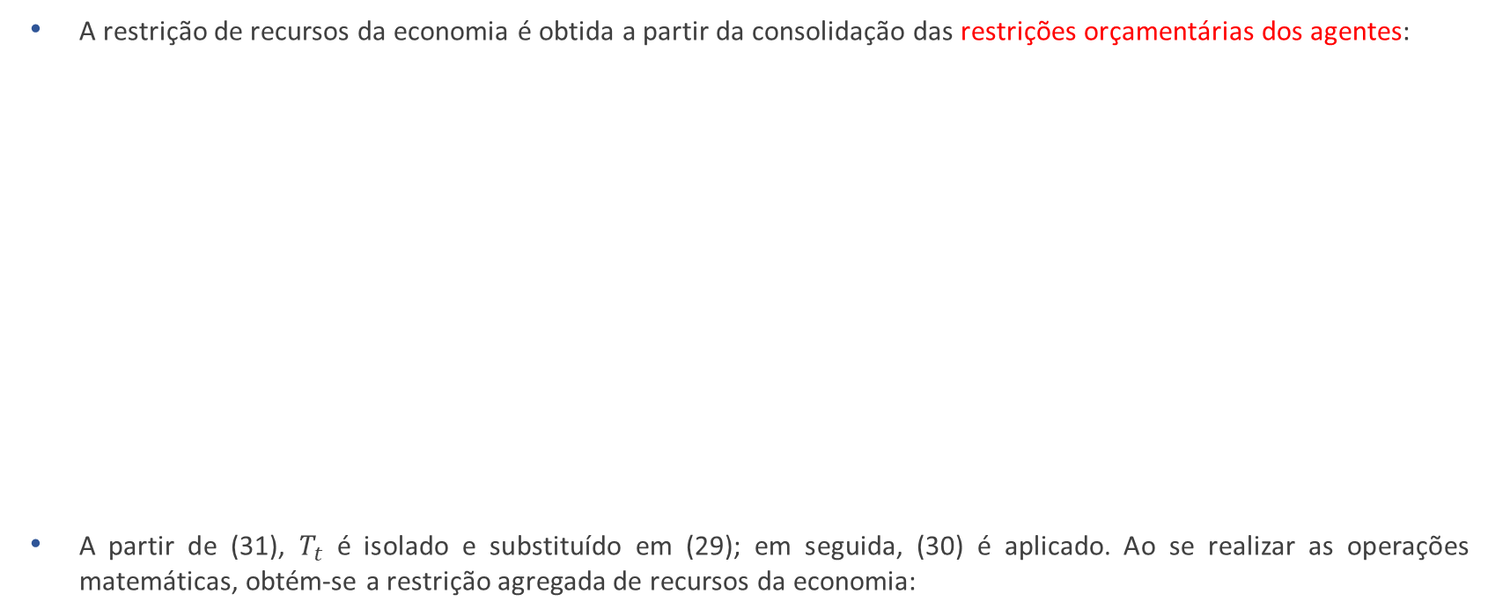
RBC de economia aberta
Equilíbrio
A restrição de recursos da economia é obtida a partir da consolidação das restrições orçamentárias dos agentes:
A partir de (31), $T_{t}$ é isolado e substituído em (29); em seguida, (30) é aplicado. Ao se realizar as operações matemáticas, obtém-se a restrição agregada de recursos da economia:
Famílias:
 | $$\left(1+τ_{t}^{c}\right)c_{t}+x_{t}+b_{t}^{g}−b_{t−1}^{g}+r_{t−1}^{∗}b_{t−1}^{h∗}+T_{t}=\left(1−τ_{t}^{w}\right)w_{t}n_{t}+\left(1−τ_{t}^{k}\right)r_{t}^{k}k_{t}+r_{t−1}b_{t−1}^{g}+b_{t}^{h∗}−b_{t−1}^{h∗}+Π_{t}$$ | (29)
Firmas:
 | $$Π_{t}=A_{t}k_{t}^{α}n_{t}^{1−α}{(k_{t}^{g})}^{α_{1}}−w_{t}n_{t}−r_{t}^{k}k_{t}$$ | (30)
Governo:
 | $$c_{t}^{g}+x_{t}^{g}+r_{t}b_{t−1}^{g}+r_{t}^{∗}b_{t−1}^{g∗}=τ_{t}^{c}c_{t}+τ_{t}^{w}w_{t}n_{t}+τ_{t}^{k}r_{t}^{k}k_{t}+T_{t}+b_{t}^{g}−b_{t−1}^{g}+b_{t}^{g∗}−b_{t−1}^{g∗}$$ | (31)
 | $$y_{t}=c_{t}+x_{t}+g_{t}+\left(1+r_{t−1}^{∗}\right)d_{t−1}^{∗}−d_{t}^{∗}$$ | (32)
6

Slide 21

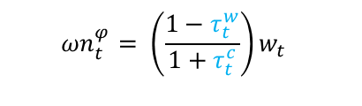
















Política Fiscal em Modelos RBC
Equilíbrio
Governo:
Famílias:
$$c_{t}^{g}+x_{t}^{g}+r_{t}b_{t−1}^{g}+r_{t}^{∗}b_{t−1}^{g∗}=τ_{t}^{c}c_{t}+τ_{t}^{w}w_{t}n_{t}+τ_{t}^{k}r_{t}^{k}k_{t}+T_{t}+b_{t}^{g}−b_{t−1}^{g}+b_{t}^{g∗}−b_{t−1}^{g∗}$$
$$1=𝔼_{t}\left\{Λ_{t,t+1}\left[\frac{\left(1−τ_{t+1}^{k}\right)r_{t+1}^{k}+1−δ+φ(k_{t+2}−k_{t+1})}{1+φ(k_{t+1}−k_{t})}\right]\right\}$$
 | $$\ln\left(c_{t}^{g}\right)=ρ_{c^{g}}\ln\left(c_{t−1}^{g}\right)+\left(1−ρ_{c^{g}}\right)\ln\left(c_{ss}^{g}\right)+ε_{t}^{g}$$
 | $$ωn_{t}^{φ}= \left(\frac{1−τ_{t}^{w}}{1+τ_{t}^{c}}\right)w_{t}$$
 | $$\ln\left(x_{t}^{g}\right)=ρ_{x^{g}}\ln\left(x_{t−1}^{g}\right)+\left(1−ρ_{x^{g}}\right)\ln\left(x_{ss}^{g}\right)+ε_{t}^{x}$$
$$1=𝔼_{t}\left[Λ_{t,t+1}(1+r_{t})\right]$$
 | $τ_{t}^{j}=ρ_{τ^{j}}τ_{t−1}^{j}+\left(1−ρ_{τ^{j}}\right)τ_{ss}^{j}+ε_{t}^{j}$ , $j=\{c,w,k\}$
$$r_{t}=r_{t}^{∗}$$
 | $$T_{t}=ρ_{T}T_{t−1}+\left(1−ρ_{T}\right)T_{ss}+φ_{b}^{T}\left(\frac{b}{y}−\overline{b_{y}}\right)$$
$$k_{t+1}=x_{t}+\left(1−δ\right)k_{t}−\frac{φ}{2}{\left(k_{t+1}−k_{t}\right)}^{2}$$
 | $$k_{t+1}^{g}=x_{t}^{g}+\left(1−δ^{g}\right)k_{t}^{g}$$
Firmas:
 | $$g_{t}=c_{t}^{g}+x_{t}^{g}$$
$$d_{t}^{g}=b_{t}^{g}+b_{t}^{g∗}$$
 | $$y_{t}={A_{t}k_{t}^{α}n_{t}^{1−α}}{(k_{t}^{g})}^{α_{1}}$$
Restrição de Recursos Agregada:
 | $$w_{t}=\left(1−α\right)A_{t}k_{t}^{α}n_{t}^{−α}{(k_{t}^{g})}^{α_{1}}$$
$$y_{t}=c_{t}+x_{t}+g_{t}+xn_{t}$$
$$xn_{t}=\left(1+r_{t−1}^{∗}\right)d_{t−1}^{∗}−d_{t}^{∗}$$
 | $$r_{t}^{k}=αA_{t}k_{t}^{α−1}n_{t}^{1−α}{(k_{t}^{g})}^{α_{1}}$$
$$r_{t}^{∗}={\overline{r}}_{t}^{∗}+ψ_{1}\left[\exp\left(\frac{d_{t}^{∗} }{y_{t}}−\frac{d_{ss}^{∗}}{y_{ss}}\right)−1 \right]$$
$$d_{t}^{∗}=b_{t}^{g∗}+b_{t}^{h∗}$$
 | $$\ln\left(A_{t}\right)=ρ_{A}\ln\left(A_{t−1}\right)+\left(1−ρ_{A}\right)\ln\left(A_{ss}\right)+ε_{t}^{A}$$
$$ca_{t}=xn_{t}−r_{t}^{∗}d_{t−1}^{∗}$$
$${\overline{r}}_{t}^{∗}=ρ^{∗}{\overline{r}}_{t−1}^{∗}+\left(1−ρ^{∗}\right){\overline{r}}_{ss}^{∗}+ε_{t}^{∗}$$
6

Slide 22
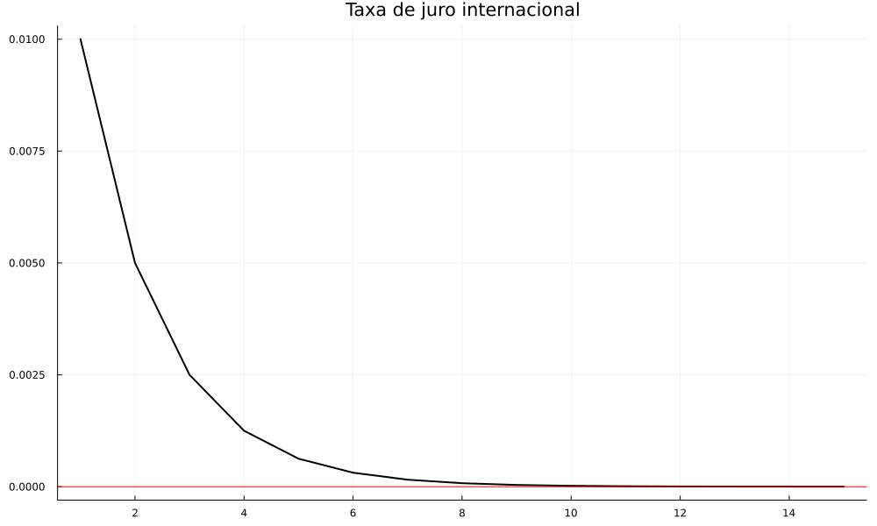
RBC de economia aberta
Simulação de um choque de 100 bps na taxa de juro internacional
6

Slide 23
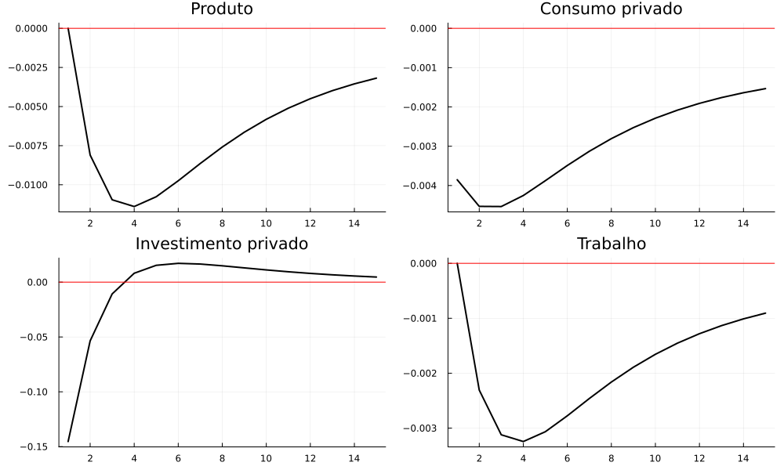
RBC de economia aberta
Efeitos macrofiscais de um choque de taxa de juro internacional
6

Slide 24
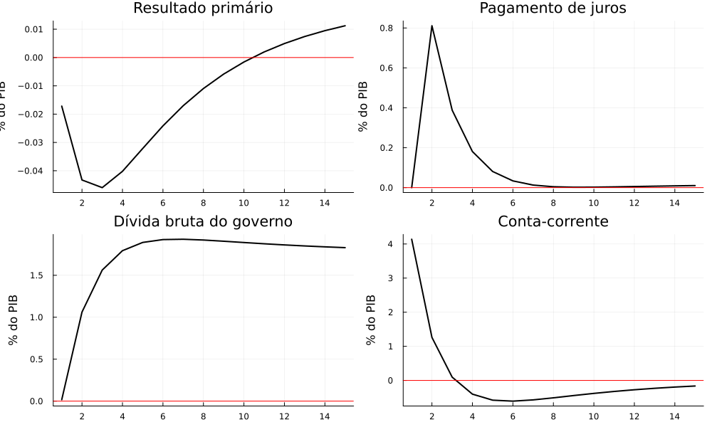
RBC de economia aberta
Efeitos macrofiscais de um choque de taxa de juro internacional
6

Slide 25


Obrigado!

